Slide 1
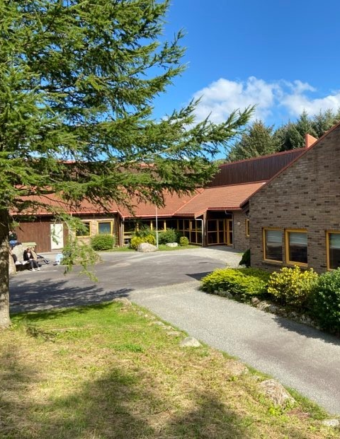
Velkommen til
Lye ungdomsskule!

Slide 2

Presentasjon
Kontaklærar: Kjetil og Håvard
FAU
8a: Siv Kristin H. Laland
8b: Karoline Wiggen
Klassekontaktar:
8a: Elisabeth Ulvøy Mæland, Wenche Hov Haugland
8b: Geir Tore Skårland, Gunn Cecilie Herigstad

Slide 3
Me må jobba saman:
Dette gjer skulen
Dette gjer føresette
Lærarane fører fråvær kvar dag.
Om ein elev ikkje kjem på skulen og skulen ikkje har fått beskjed, tek skulen kontakt med føresette same dag.
Om føresette har meldt inn fråværet, tek skulen kontakt når fråværet går ut over 3 dagar.
Om lærarane på trinnet oppfattar signal og/eller fråværsmønster som gir grunn til uro, tar dei kontakt med føresette.
For elevar som av naturlege årsaker har mykje fråvær, gjeld individuelle avtalar for oppfølging.
Meld frå til skulen om barnet ditt ikkje kjem på skulen ein dag.
Meld frå til skulen om de ser at fråværet går over fleire dagar.
Ta kontakt med skulen om barnet ditt viser vegringsåtferd mot skulen.
Til dømes: Seier at det gruar seg til skulen eller fag og situasjonar, får diffuse “vondtar” i magen eller hovud som gjentek seg og/eller går over når skuledagen er godt i gang.
Ta kontakt med skulen og informer om det er endringar i heimesituasjon, som kan påverka barnet i skuletida.

Slide 4
Mykje og alvorleg fråvær
Skulen skal gripa inn når me er urolege for fråværssituasjonen. Me har ein kommunal rettleiar som forklarar korleis me skal gå fram.
Dette er i forskinga definert som alvorleg fråvær:
Har meir enn 25% fråvær i løpet av 2 veker
Har problem med å delta i timane i minst 2 veker
Høgt gyldig fråvær: Har meir enn 10 dagar fråvær i periodar på 15 veker i skuleåret, eller i halvåret.
Udokumentert fråvær frå enkelttimar/fag, gjerne med eit mønster.
Eleven kjem for seint 3 gonger eller meir på ein månad.
Eleven kjem på skulen, men går heim igjen utan tydeleg årsak.
(Haavik 2018 )

Slide 5

Me ønskjer at føresette....
Følgjer opp dykkar ungdom både fagleg og sosialt.
Informerer skulen om ting som har betydning for ungdomen din sin læring og trivsel.
Følgjer opp skulearbeid og avtalar.
Deltek på foreldremøte og utviklingssamtalar.
Følgjer med på informasjon frå skulen (skulens heimeside, e-post, melding på Visma).
Er open for samarbeid med skulen.
Framsnakkar skulen
Minner ungdommen om å lade iPad/hugse utstyr
Ringer til administrasjon viss det er noko viktig dei treng å formidle til ungdommen
This Photo by Unknown author is licensed under CC BY-NC.

Slide 6
Skulen vil....
Arbeide for at alle elevane skal trivast på skulen.
Leggja til rette for at elevane opplever meistring.
Rettleia elevane slik at dei har god sosial og fagleg utvikling.
Ha eit godt samarbeid med heimen.
Framsnakke føresette.

Slide 7
Dokumentasjon på orden og åtferd
Anmerkning - negativt ladd. For oss er dette dokumentasjon så me slepp å ta ting på "gefylen" når karakteren setjast kvart semester.
Det er og informasjon til eleven og dykk om kva eleven må være obs på / jobba med.
Det er ingen regel om kor mange dokumentasjonar som skal til før ein går ned – det kjem an på mykje, blant anna kor alvorleg det er og om eleven over tid viser forbetring eller ikkje.
Det skal informerast viss eleven står i fare for å gå ned i orden eller åtferd.
Orden – eleven er på tida, førebudd og følgjer opp arbeidet.
Åtferd - eleven viser omsyn og respekt for andre.

Slide 8
Me forventar at eleven...
møter på skulen presist og arbeider godt i læringsaktivitetane.
har med seg nødvendig utstyr dei treng.
har god orden og følgjer klassen sine og skulen sine reglar.
viser respekt for medelevar og tilsette på skulen.
er ein grei klassekamerat.
ikkje forstyrrar andre.
seier frå dersom det er noko som er ugreit.
leverer mobilen inn i mobilhotellet om morgonen (eller helst legg den igjen heima om mogleg 😉).

Slide 9
Najonale prøvar
Elevar på 8. trinn skal gjennomføre nasjonale prøver i lesing, rekning og engelsk.
Elevar på 9. trinn skal gjennomføre nasjonale prøver i lesing og rekning. Prøvane på 9. trinn er dei same som for 8. trinn, slik at skolar kan samanlikne resultat for 8. trinn med resultat frå 9. trinn det same året.
Hovudregelen er at alle elevar skal delta på nasjonale prøver.
Elevar med rett til individuelt tilpassa opplæring (før: spesialundervisning) eller rett til særskild norskopplæring kan søkje om å få fritak frå nasjonale prøver.
Kva bruker me resultata til?
Lærarane skal bruke resultata for å følgje opp elevane sine og i arbeidet med undervegsvurdering og tilpassa opplæring.
Kommunar og skolar skal bruke resultata som grunnlag for kvalitetsutvikling i opplæringa.

Slide 10
Karakterar og vurdering
Vurdering – formål, rett og plikt
Undervegsvurdering utan (lav, middels, høy) og med karakter.
Halvårsvurdering utan karakter (utviklingssamtaler).
Halvårsvurdering med karakter (etter 1. og 2. termin).
Sluttvurdering: Standpunktkarakter/eksamen.
Måloppnåing vurderast etter kompetansemåla i læreplanen. Det er viktig at elevane møter til vurderingssituasjonane og deltek aktivt i lærings- og vurderingsaktivitetar.
På 8. trinn er det standpunkt karakter i valfag.

Slide 11
Slik vil me ha det på LUS
Ordenreglane
Bussreglane
Ligg ute på heimesida – viktig de les dei og snakkar saman med dykkar ungdom om dette.

Slide 12
Informasjon til og frå skulen
Melding på Visma (eller mail)
Viktig informasjon på heimesida vår - abonner gjerne 👍

Slide 13
FAU - foreldrerådets arbeidsutval
fungerer som eit bindeledd mellom skule og foreldregruppa
er representert i samarbeidsutvalet(SU) og skolens miljøutval(SMU)
høyringsinstans for aktuelle skulesaker
samarbeider med skulen, klassekontaktar og andre føresette for å leggja til rette for eit godt miljø i klassane og skulen generelt
Gjer deg kjent med kven som er FAU representant og vara i klassen

